Slide 1


דת מוסר ולחימה
כיצד מתנהגים שיש סתירה בין הדברים

Slide 2

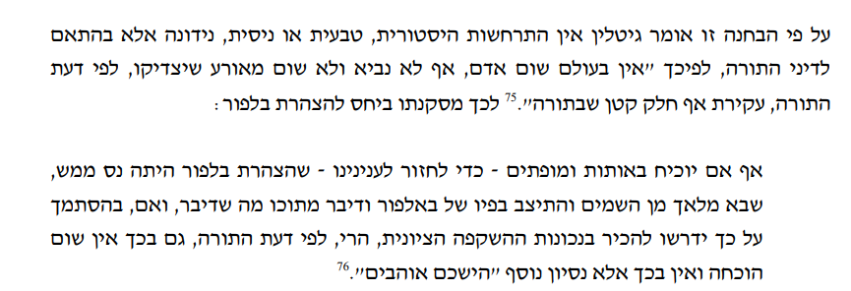
הייחס להצהרת בלפור
בלפור - בעל פעור. נסיון להכחיש גאולה.
השגחה משמים והלוואי ולא יקלקלו.
כהצהרת כורש – קריאה לבנות את הארץ.
Notes:
"כששמע הסבא קדישא ר' ישראל מאיר הכהן בעל ה"חפץ חיים" את הבשורה (של הצהרת בלפור), ראה כעין אתערותא דלעילא-התעוררות מלמעלה-בעניין הגאולה וקיווה כי הגיעה עת רצון, רק חשש שמא הדורות יקלקלו".
ראה גם מה אמר הרב בלוי שמת בלפור –
https://tablet.otzar.org/#/book/611071/p/143/t/0.425480972114860471234/fs/QLCQRulEK73fwXzXy3INPJpvRRE4LfCbtfsbO8TiBgyl/start/0/end/44/c

Slide 3

גישות כלפי המדינה
דבר טכני בעצם - מדינת ישראל בע"מ
קדוש היום - מדינה זו היא באמת היותר עליונה בסולם האושר, ומדינה זו היא מדינתנו, מדינת ישראל, יסוד כסא ד' בעולם, שכל חפצה הוא שיהיה ד' אחד ושמו אחד, שזהו באמת האושר היותר עליון. אמת, שאושר נשגב זה צריך הוא לביאור ארוך כדי להעלות אורו בימי חושך, אבל לא מפני זה יחדל מלהיות האושר היותר גדול.
קדוש בעתיד - ומוטל עלינו:
א. להכיר שזה דבר קדוש באמת.
ב. להשתדל שזה יהיה תורני בב"א.

Slide 4
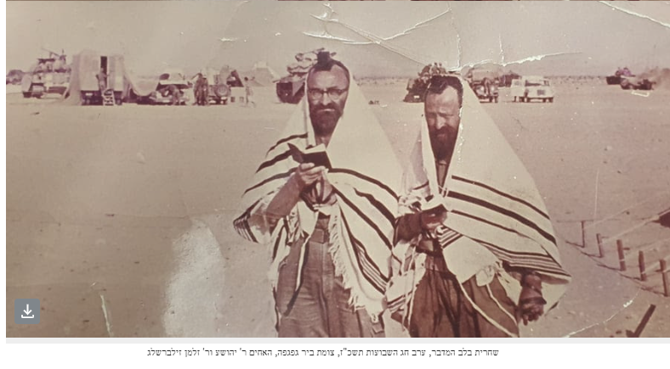
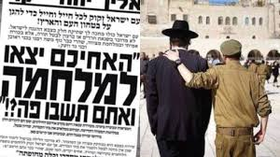
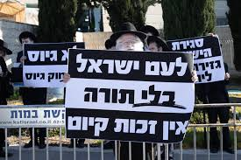
למה לא מתגייסים?
יהרג ואל יעבור.
לא ברור לנו החיוב במדינה.
אנחנו תורמים בלימוד התורה.
הרב קוק בגדי כהונה כבגדי צה"ל.
חובה להתגייס ברגע שיתאפשר כרגע זה בחשש חילון.
Notes:
אמר רבנו הרב צבי יהודה: "תלמיד אחד של ישיבתנו ניגש אלי. אמרתי לו: "בהתחלה לא הכרתי אותך". הוא היה לבוש במדים. אתם יודעים שאני מתייחס למדים האלה בקדושה. בא בחור נחמד ויקר מלא יראת-שמים וקדושה, ולבוש בגדי צבא.
באותה הזדמנות הזכרתי מה שאמרתי בחתונה אחת, כאשר החתן הגיע לבוש מדי צבא [חתונת הרב שאר ישוב כהן]. היו שהעירו שאין זה מתאים שחתן יעמוד תחת החופה עם מדי צבא. בירושלים עיר הקודש נהוג שבאים עם בגדי שבת, בגדי קודש, כגון שטריימל. אגיד לכם את האמת: קדושת השטריימל, איני יודע אם היא כל-כך ברורה במאה אחוזים. היא נתקדשה בדיעבד. ודאי הרבה גאונים צדיקים וקדושים חבשו אותו. ודאי, כל-כך חרדת קודש כלפיהם, ועפר אנו תחת כפות רגליהם, ומתוך-כך נתקדש השטריימל. גם היידיש, שפת הגלות, נתקדשה, מתוך השימוש הרב בדברים שבקדושה. אך מתחילה - אין זה כל-כך מוחלט.
לעומת זאת, קדושת מדי הצבא בישראל היא קדושה עצמית מקורית. זו קדושת כל מכשירי המצווה, מכל הצדדים, מכל הטנקים, קדושת הטנק שלנו שיופיע מחר [במצעד הצבאי]" (שיחת רבנו, יום העצמאות תשכ"ז, מזמור י"ט למדינת ישראל, סע' 11, עמ' 76. שיחות הרב צבי יהודה ארץ ישראל עמ' 268. ס' רבנו עמ' 278-277. טל חרמון מועדים עמ' 135).

Slide 5

לאחוז את המקל משתי הקצוות
לפני כ-200 שנה עמדה היהדות בפני אתגרים שטרם ידעה כמותן. רוח נאורות שטפה את אירופה, חומות הגטו קרסו, יהודים נחשפו לתרבות ולהשכלה וקיבלו זכויות אזרחיות. המפגש הזה עם התרבות הכללית הוליד במהלך המאה ה-19 שלש גישות בקרב היהודים.
גישה אחת נטתה לאמץ את רוח התרבות האירופאית על חשבון היהדות המסורתית, גישה שהולידה את תנועת הרפורמה על גווניה השונים.
גישה שניה הייתה לשלב בין הנאמנות לתורה ולהלכה לבין פתיחות כלפי התרבות הכללית.
הגישה השלישית לא האמינה באפשרות של היהדות להתקיים לצד התרבות הכללית, וסברה שעליה להסתגר בד’ אמותיה ולנסות למנוע כל מגע, עד כמה שאפשר, עם התרבות הסובבת.
החרדיות של היום היא המשך של הגישה השלישית. גישה שאיננה מאמינה באפשרות לאחוז ברצינות בשני דגלים בו זמנית, גישה שמרגישה שאם היהדות תבוא במגע עם התרבות הכללית, היא תילכד בכוח המשיכה שלה ובסופו של דבר תתמזג בה.
זו הסיבה שחרדים מתנהגים כאילו שהם עם בפני עצמו. הלבוש, השפה, מקומות המגורים, מוסדות החינוך, תחומי העיסוק, ועוד מאפיינים, שונים ונפרדים מאלה של כלל הציבור במדינת ישראל. הכול כחלק מהרצון לשמור על הזהות היהודית ועל הנאמנות לתורה למסורת.
לאור זה אפשר להבין ששירות צבאי מהווה אנטיתזה מוחלטת לדרך החיים החרדית. את החשש מקלקול בצבא אפשר אולי למתן ע”י הקמת יחידות חרדיות (למרות שזה לא לגמרי עבד עד היום), אבל המפגש עם ערכי צה”ל ועם התרבות הכללית הוא בלתי נמנע, ומהווה פרצה גדולה מאד בחומה שהחברה החרדית הקיפה את עצמה בה. לא רחוק לומר שאם החברה החרדית תתגייס לצבא היא תחדל להיות חרדית.

Slide 6
